Slide 1
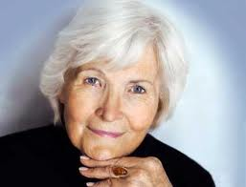
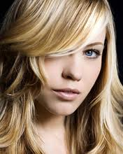
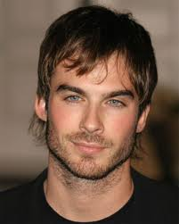
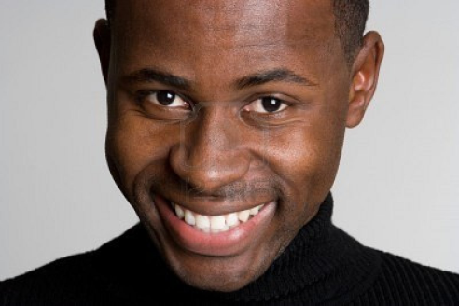
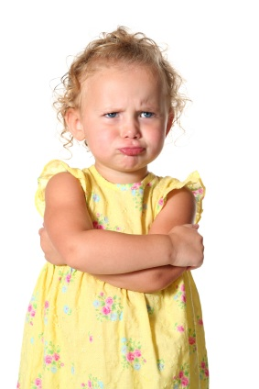
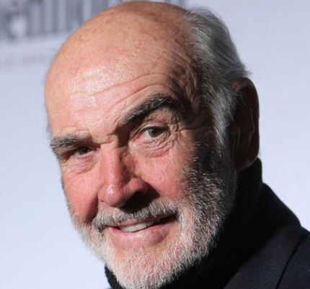
Elektronická učebnice - II. stupeň Základní škola Děčín VI, Na Stráni 879/2 – příspěvková organizace Anglický jazyk
13.1 Describing people
(personality adjectives, clothes, physical appearance) (Popis osob)
People are different. What do you think? What are these people like? How do they look like?
Autor: Mgr. Michaela Kaplanová

Slide 2
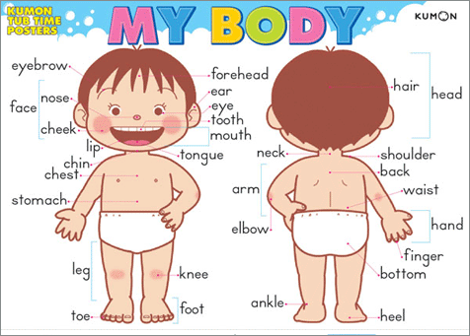
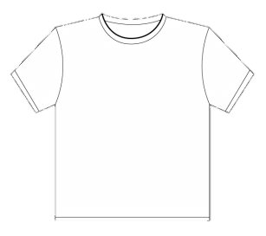
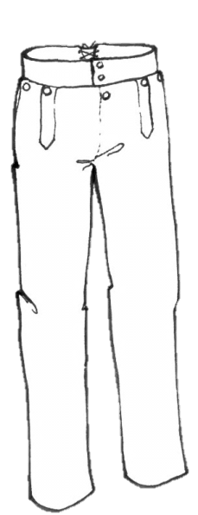
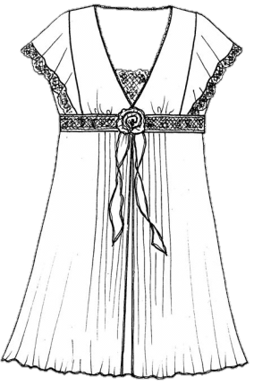
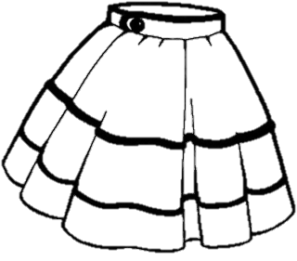
Elektronická učebnice - II. stupeň Základní škola Děčín VI, Na Stráni 879/2 – příspěvková organizace Anglický jazyk
13.2 What do we already know?
Body parts
Physical appearance
TALL
BEAUTIFUL
SHORT
FAT
SLIM
Clothes
Personality adjectives, moods
HAPPY
STUPID
CLEVER
FRIENDLY
SAD

Slide 3
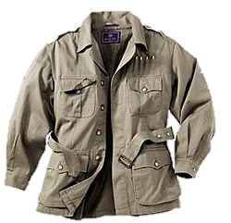
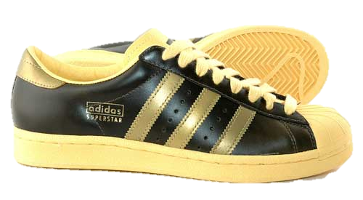
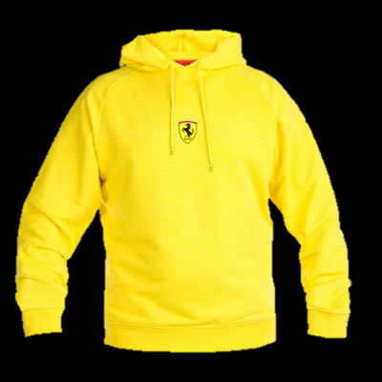
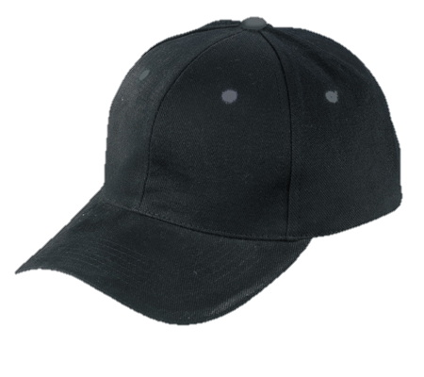
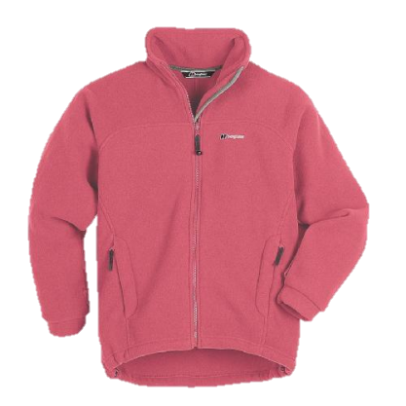
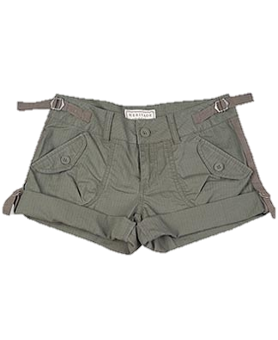
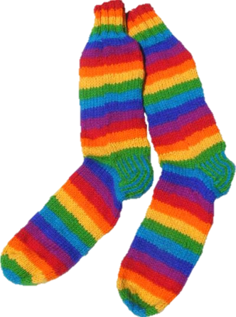
Elektronická učebnice - II. stupeň Základní škola Děčín VI, Na Stráni 879/2 – příspěvková organizace Anglický jazyk
13.3 New terms
appearance – vzhled
personality – osobnost
adjective – přídavné jméno
physical – tělesný, fyzický
CLOTHES
jacket
trainers
sweatshirt
baseball cap
fleece
socks
shorts

Slide 4
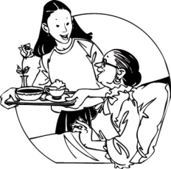
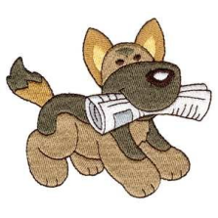
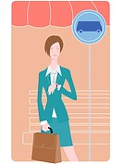
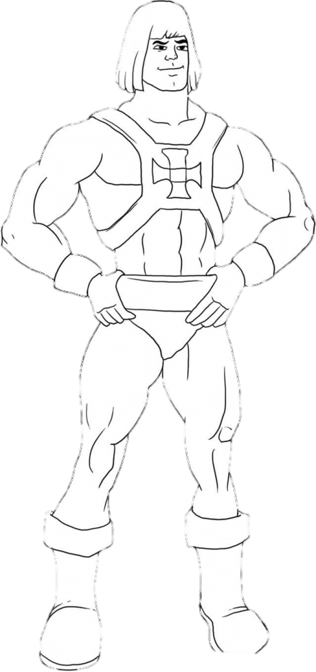
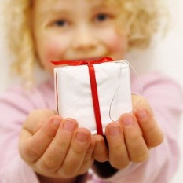
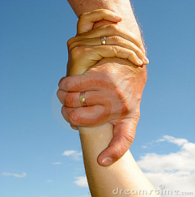
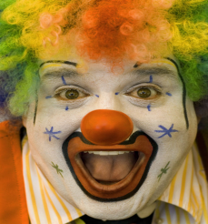
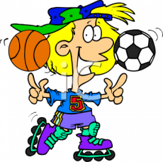
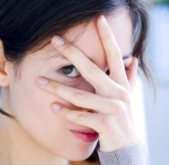
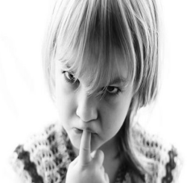
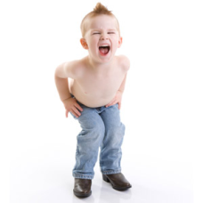
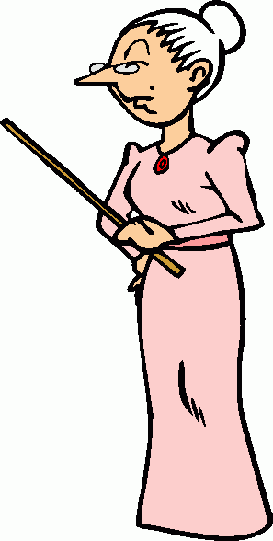
Elektronická učebnice - II. stupeň Základní škola Děčín VI, Na Stráni 879/2 – příspěvková organizace Anglický jazyk
13.4 Physical appearance
Personality adjectives
kind
loyal
patient
Height: tall, short, of medium height
Hair: medium length
Colour: blonde, fair, dark,
red, reddish-brown…
generous
helpful
funny
Shades of colour:
light (brown)
dark (brown)
sporty
shy
annoying
naughty
strict
???
YOU
He is…
He has got…
He wears…

Slide 5
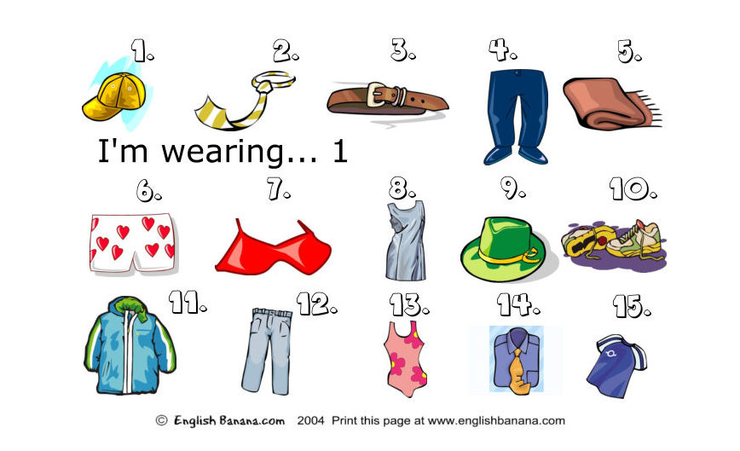
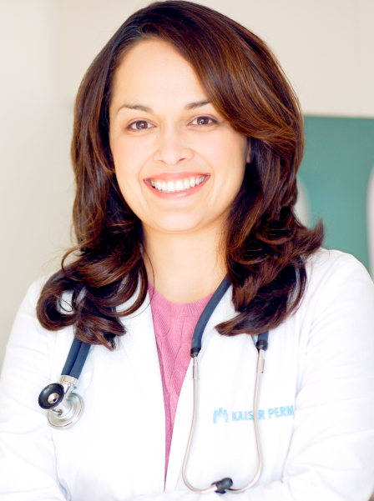
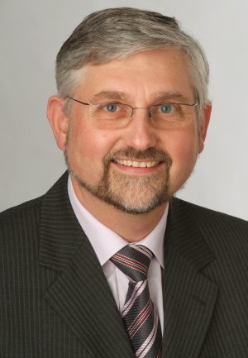
Elektronická učebnice - II. stupeň Základní škola Děčín VI, Na Stráni 879/2 – příspěvková organizace Anglický jazyk
13.5 Exercises
Describe these two people
(their appearance and personalities
Finish the sentence for each number
Finish the sentences:
I don´t like __________ people. I hate wearing __________ .
I´m __________. I like ____________ style of clothing.
My best friend is ____________ . My parents are ______________ .
I would like to be____________ . I like my ___________________ .
I would like to have ____________ . I don´t like my ______________ .

Slide 6
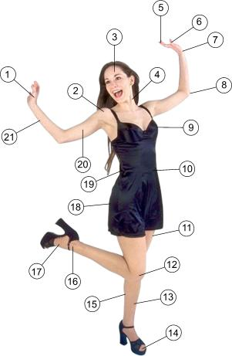
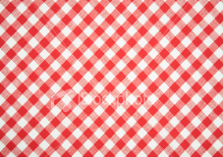
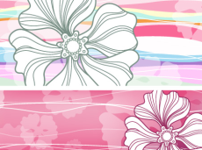
Elektronická učebnice - II. stupeň Základní škola Děčín VI, Na Stráni 879/2 – příspěvková organizace Anglický jazyk
13.6 Something more difficult
Name the following body parts:
Study different
PATTERNS:
Guess the meanings:
zipper
striped
short/long sleeves
polka dot
buttons
checked
loose
wool
flowered
tight
silk
plaid
cotton

Slide 7
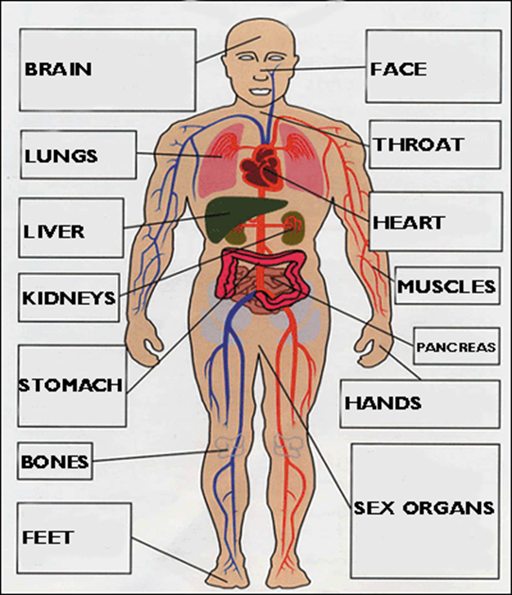
Elektronická učebnice - II. stupeň Základní škola Děčín VI, Na Stráni 879/2 – příspěvková organizace Anglický jazyk
13.7 Biology lesson
Study some of the internal organs:
Complete the text:
1. ________ are important for breathing.
2. ________ form the skeleton.
3. ________ helps blood to move through our body.
4. ________ is the center of the nervous system.
5. ________ is the biggest internal organ in human body.
6. ________ is empty when you are hungry.
7. The bones and the ___________ help you to move.

Slide 8
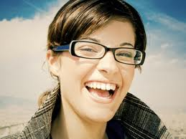
Elektronická učebnice - II. stupeň Základní škola Děčín VI, Na Stráni 879/2 – příspěvková organizace Anglický jazyk
13.8 Test
Generous means that:
the person gives others a lot of presents
the person is shy
the person likes food
the others don´t like the person
2. Annoying means that:
a) the person is popular
b) the others don´t like the person
c) the person is very loud
d) the person is very clever
3. Which words don´t belong to the others?
hip, waist,
shy, patient
brain, toe
stomach, finger
Which description fits to the picture?
slim, dark hair, glasses
smiling, blond, fat
loose, shorts, annoying
naughty, shy, dark hair
Correct answers: 1a, 2b, 3b, 4a

Slide 9
Elektronická učebnice - II. stupeň Základní škola Děčín VI, Na Stráni 879/2 – příspěvková organizace Anglický jazyk
13.9 Použité zdroje, citace
http://joannameriwether.com/2011/01/heading-home-for-winter/image_tub_body/
http://learningandteachingenglish.blogspot.com/2008/11/what-are-you-wearing.html
http://www.ego4u.com/en/cram-up/vocabulary/body-parts/exercises?03

Slide 10
Elektronická učebnice - II. stupeň Základní škola Děčín VI, Na Stráni 879/2 – příspěvková organizace Anglický jazyk
13.10 Anotace
Autor | Mgr. Michaela Kaplanová
Období | 07 – 12/2011
Ročník | 7. ročník
Klíčová slova | Appearance, personality, adjective, physical
Anotace | Prezentace popisující popis osob

